Slide 1
МУНИЦИПАЛЬНОЕ БЮДЖЕТНОЕ ДОШКОЛЬНОЕ ОБРАЗОВАТЕЛЬНОЕ УЧРЕЖДЕНИЕ «ДЕТСКИЙ САД КОМБИНИРОВАННОГО ВИДА № 1 «СИБИРЯЧОК» Микрорайон Северный.20/1,г. Бердск, Новосибирская область, 633011 Тел.: 8(383-41)3-70-34 e-mail: bsk_du01@mail.ru Презентация на тему: Номинация: «Маленькие шаги к большим открытиям» Воспитанник старшей группы №12 «Почемучки» Корниевский Саша, 5 лет Воспитатели: Кияница О.А., Петрушенко Л.В.

Slide 2
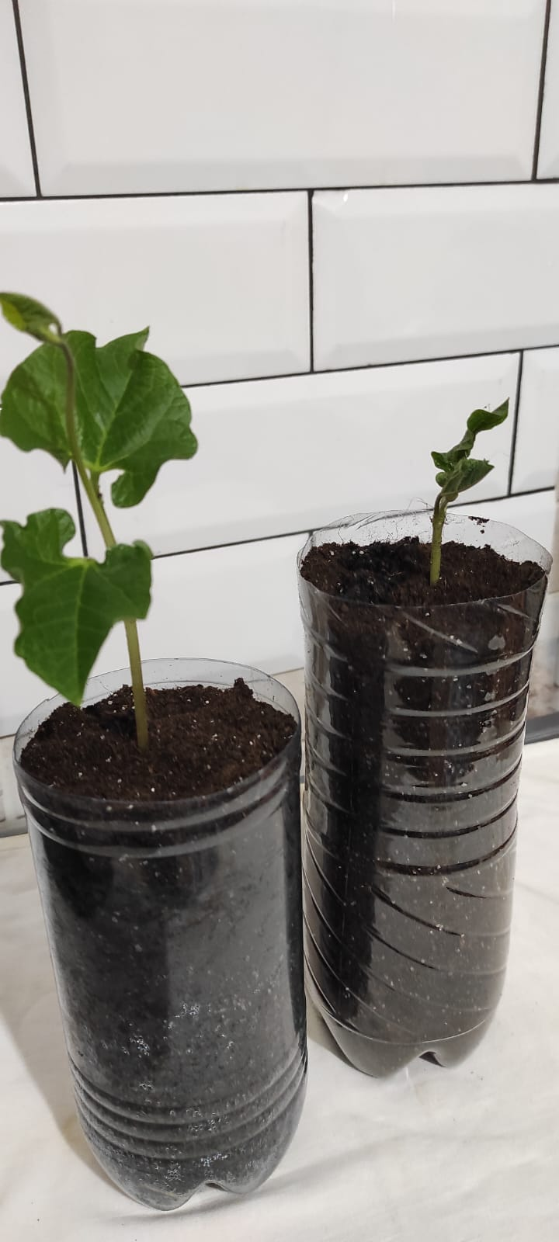
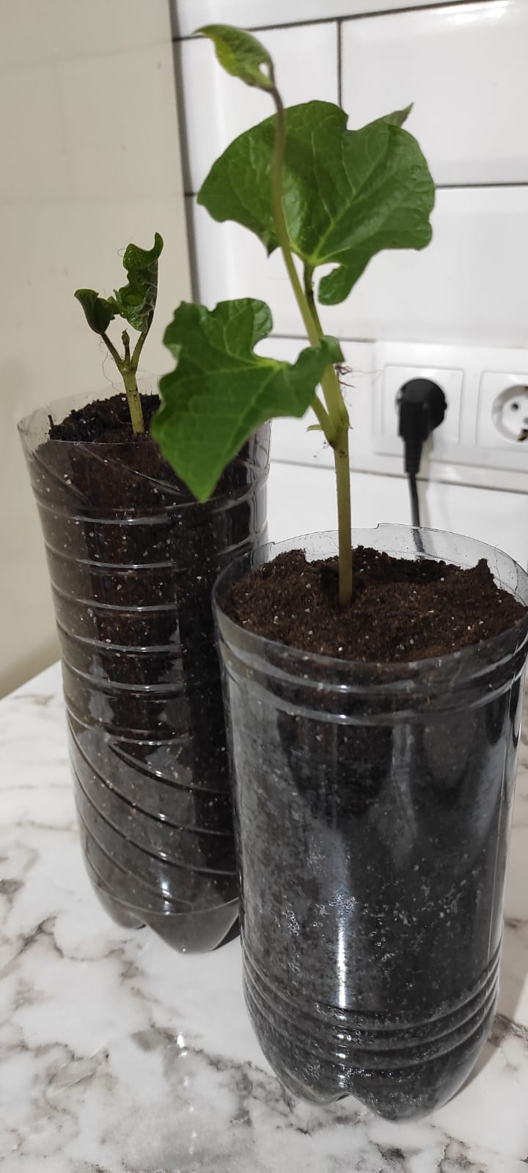
Номинация: «Маленькие шаги к большим открытиям» Исследовательская детско-родительская работа: «Выращивание фасоли в домашних условиях». Автор: Корниевский Саша , 5 лет.

Slide 3
Саша рассказывает:
Как его зовут, в какой группе и какого сада обучается, в каком городе, области.
Какая тема его работы
Почему его заинтересовала эта тема
Какая проблема случилась? (оказывается семена не все прорастают)
Кто помогал делать эксперимент
Что хотели узнать, проверить
Как делал работу

Slide 4
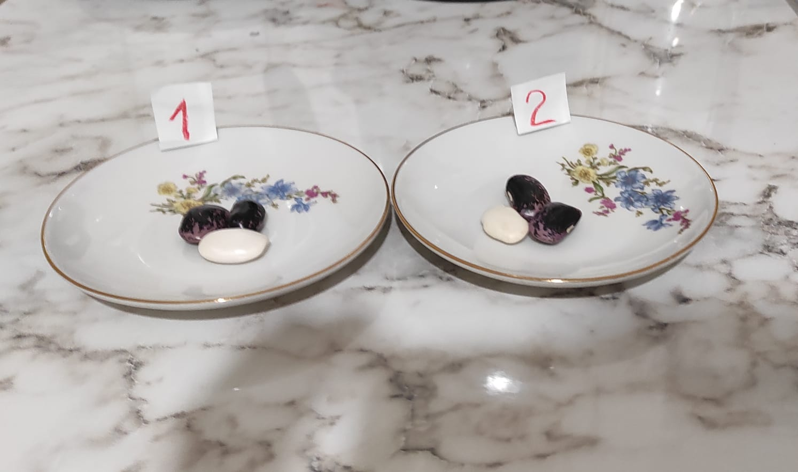
Подготовка фасоли к посадке. Выбор сорта. Замачивание семян. Взяли одинаковое количество зерен обыкновенной красной фасоли (по 3 шт), разложили по тарелкам.

Slide 5
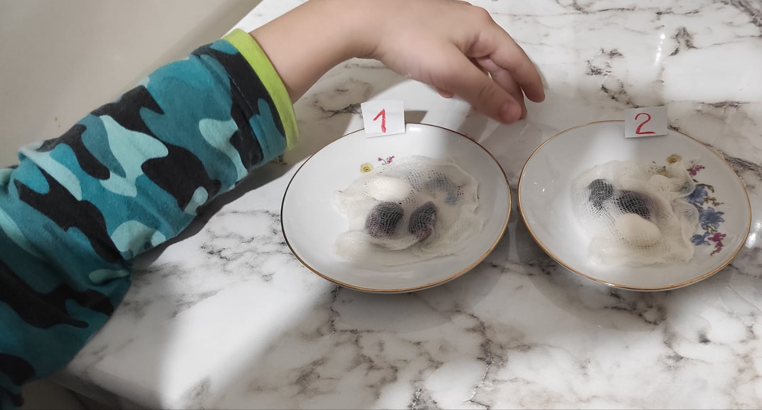
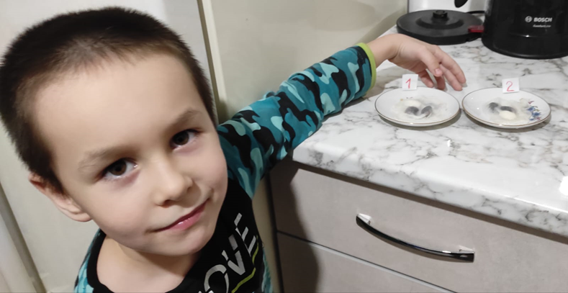
1-фасоль держали в тепле и на солнце 2-фасоль -в темноте и на День 1 холоде

Slide 6
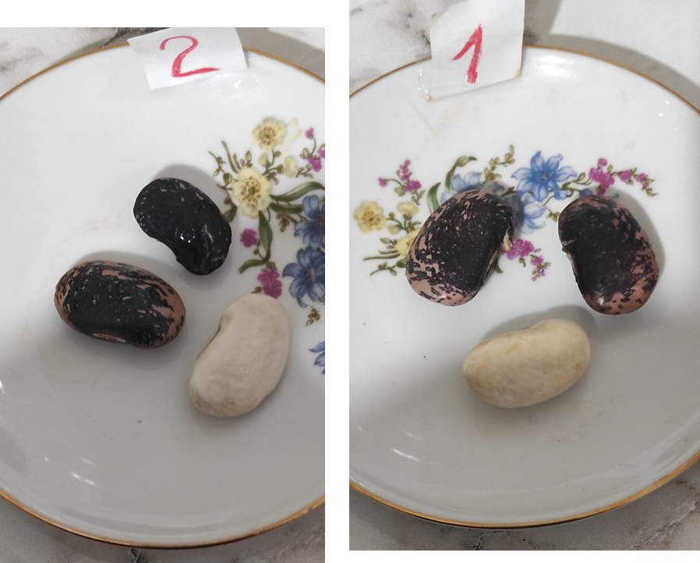
4 день
В 1 емкости росточки появились, во 2 – ничего, пришлось зерна убрать из эксперимента как не продуктивные. Проблема: не все семена прорастают! Нужно подумать, как обеспечить лучшие условия для растения, чтобы больше зерен проросло и растение лучше развивалось.

Slide 7
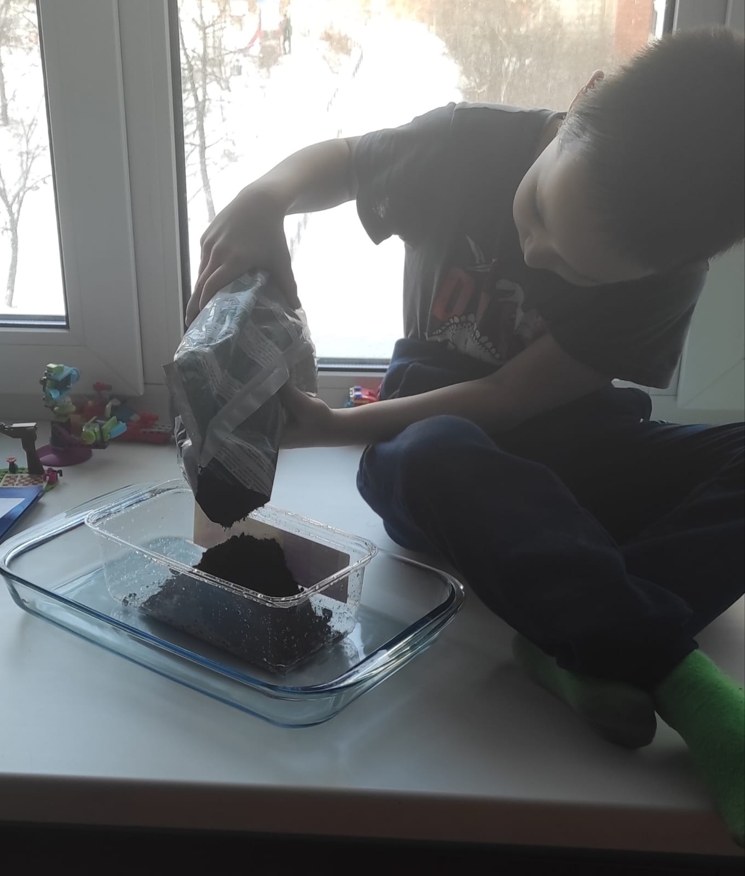
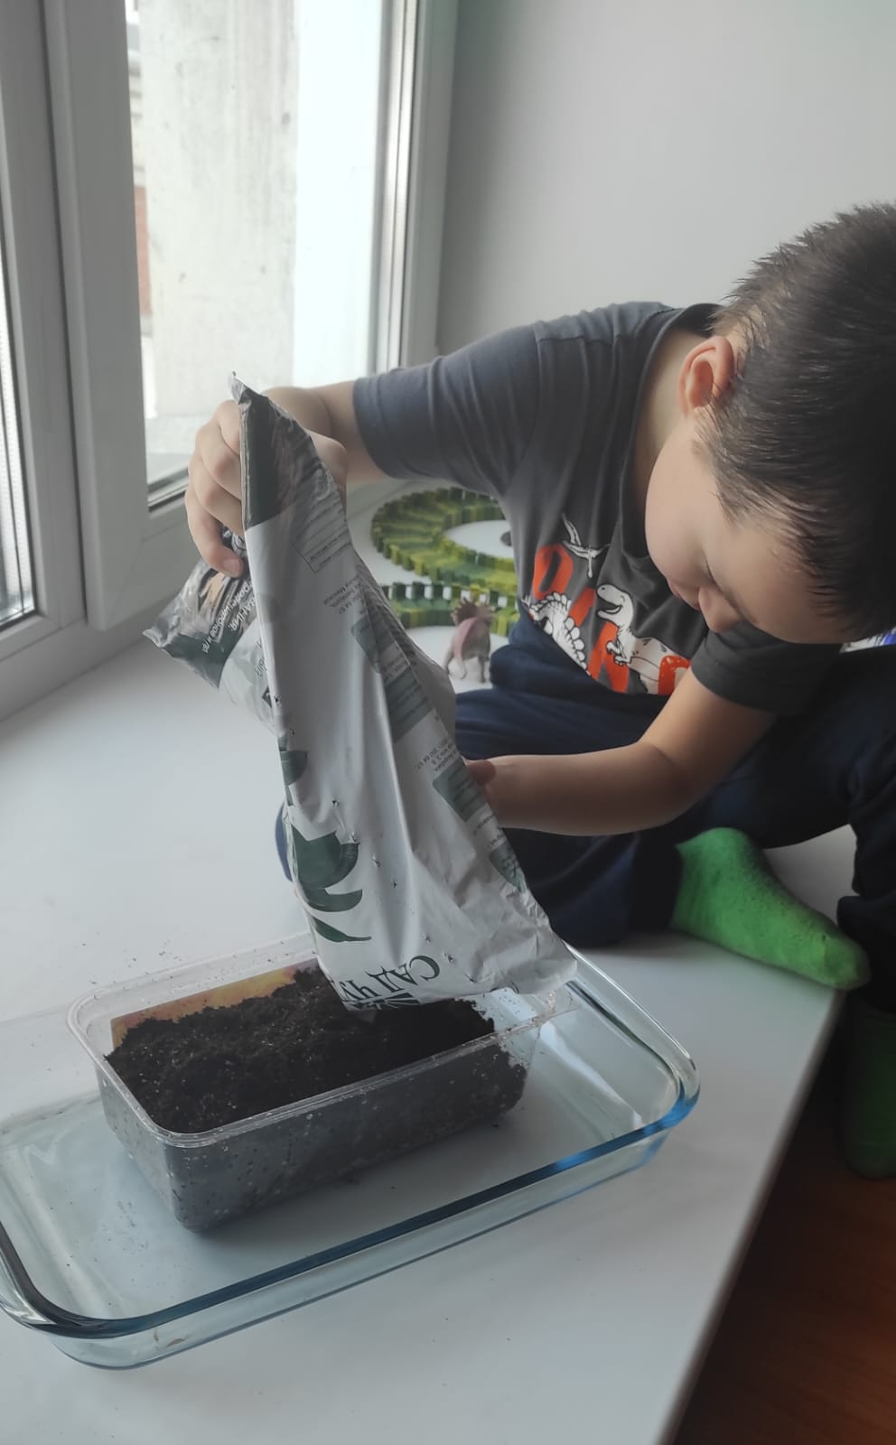
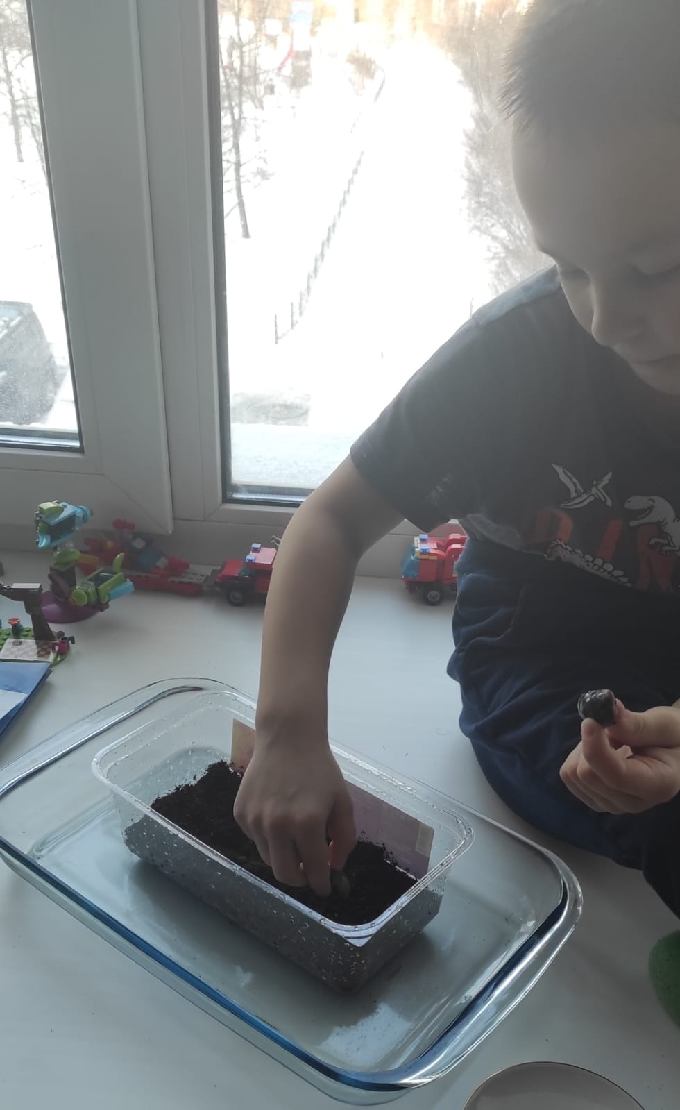
6 день Посадили проросшие семена в универсальный грунт. Полили водой для дальнейшего роста.

Slide 8
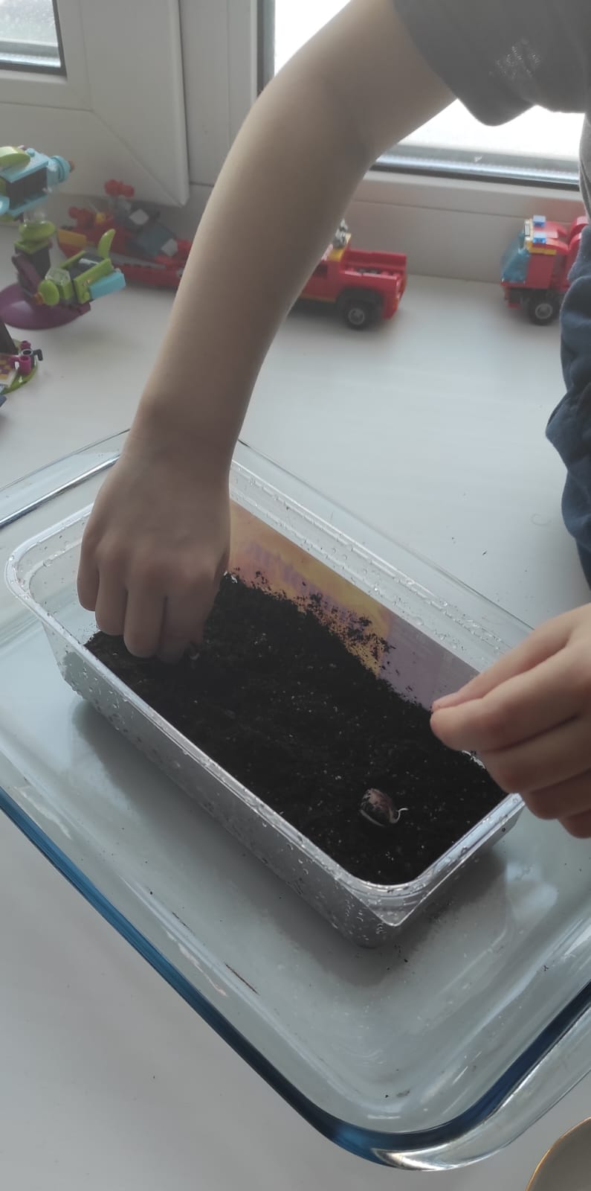
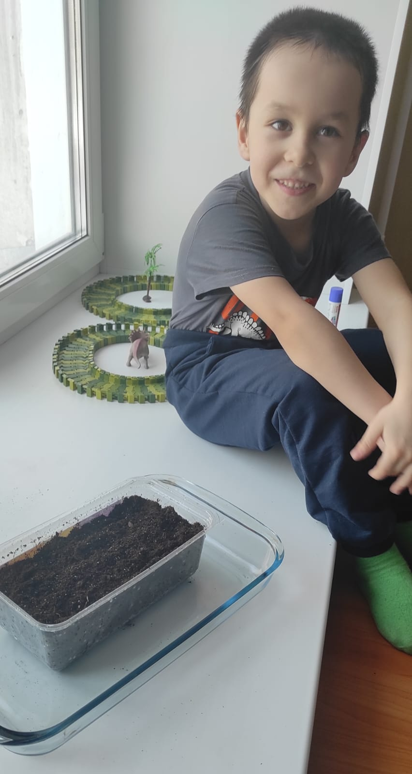
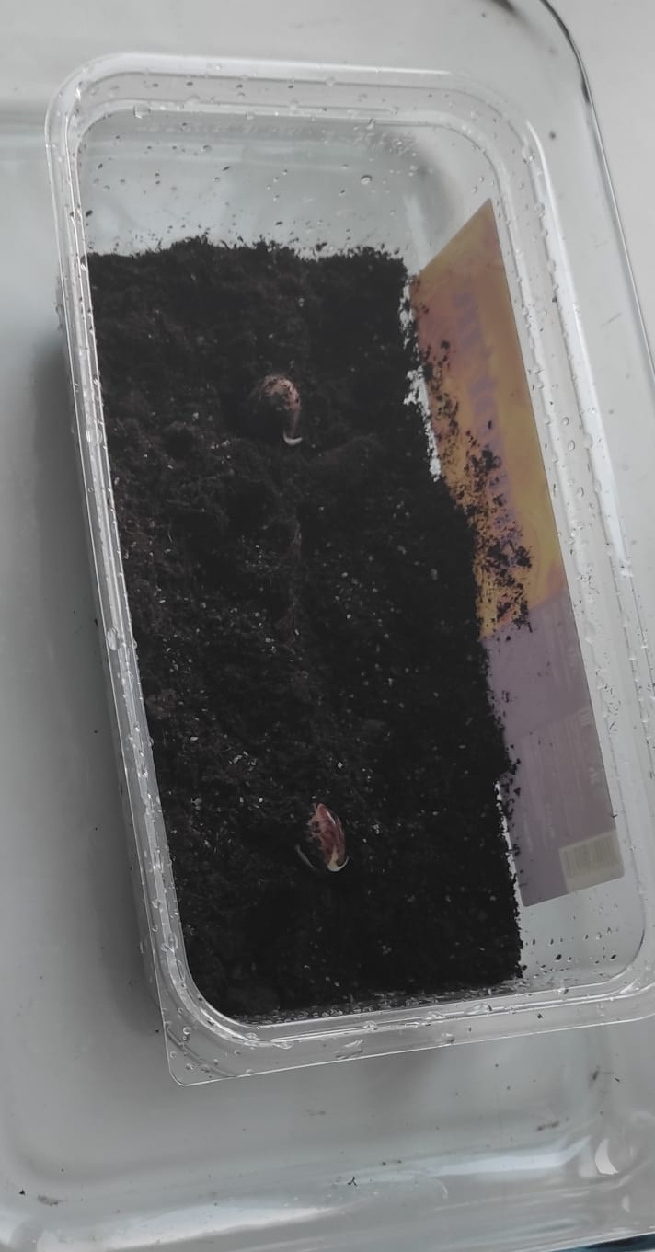
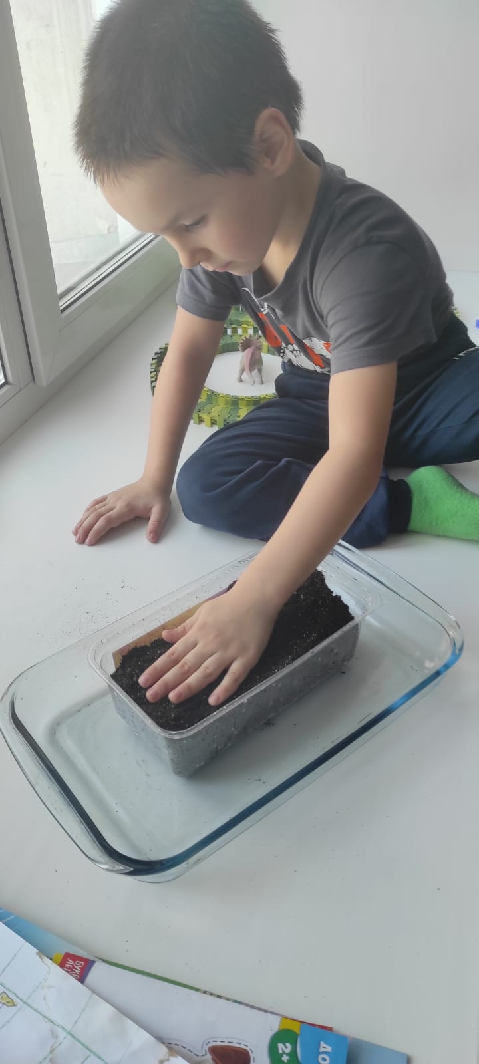
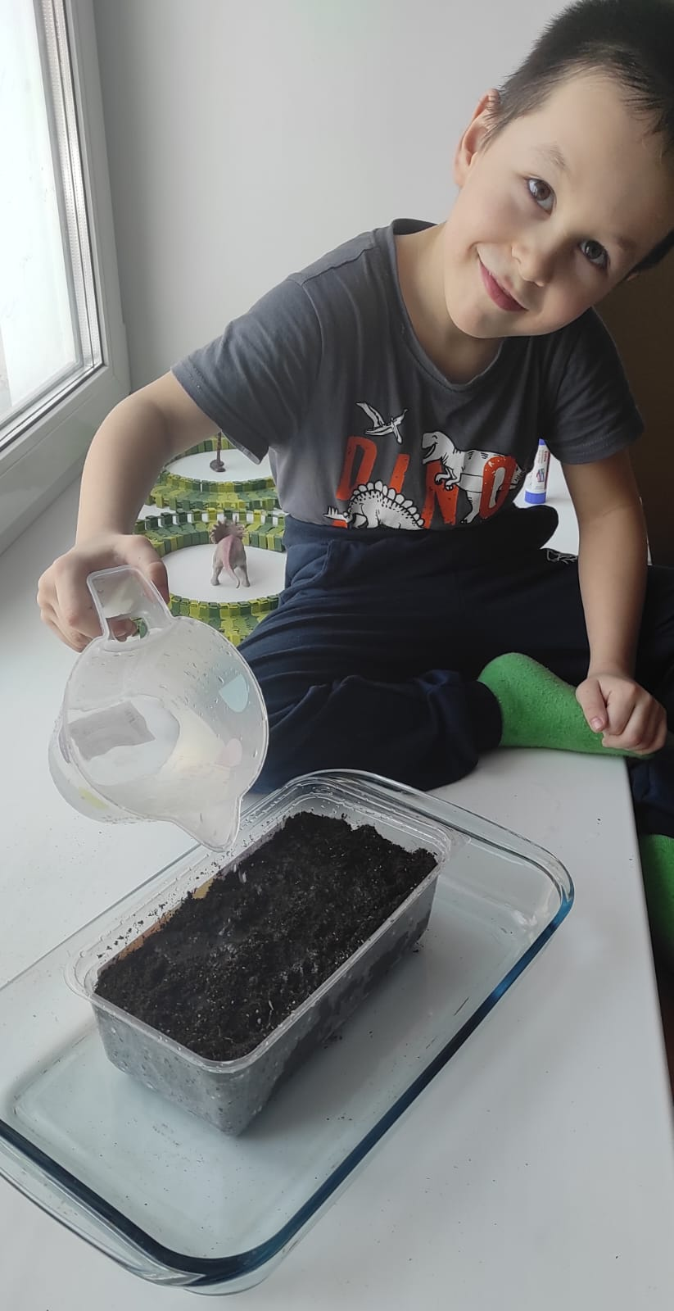

Slide 9
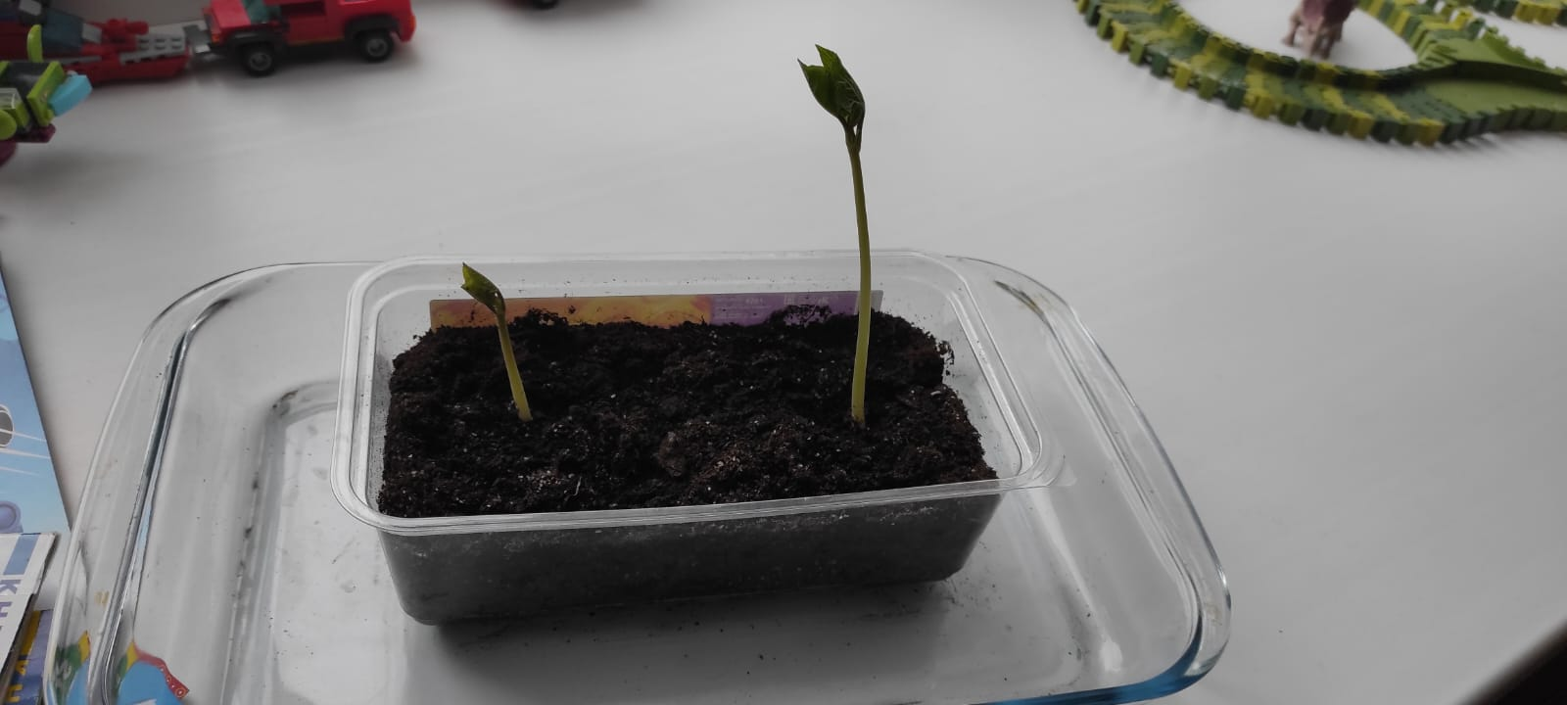
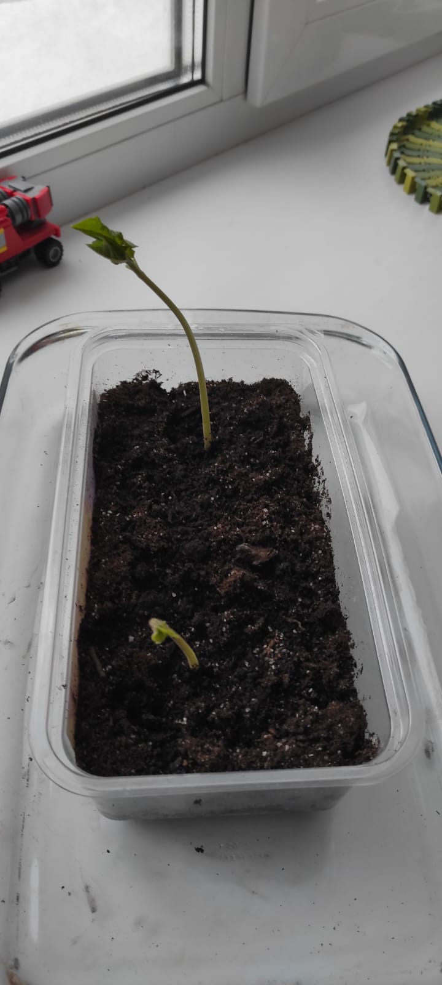
9 день На 9 день побеги фасоли достигали 5-8 сантиметров в длину. Появились первые листочки. С этого момента фасоль стала расти очень быстро.

Slide 10
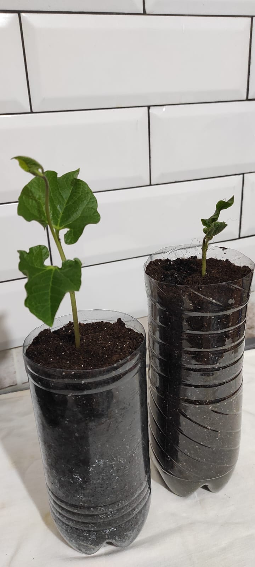
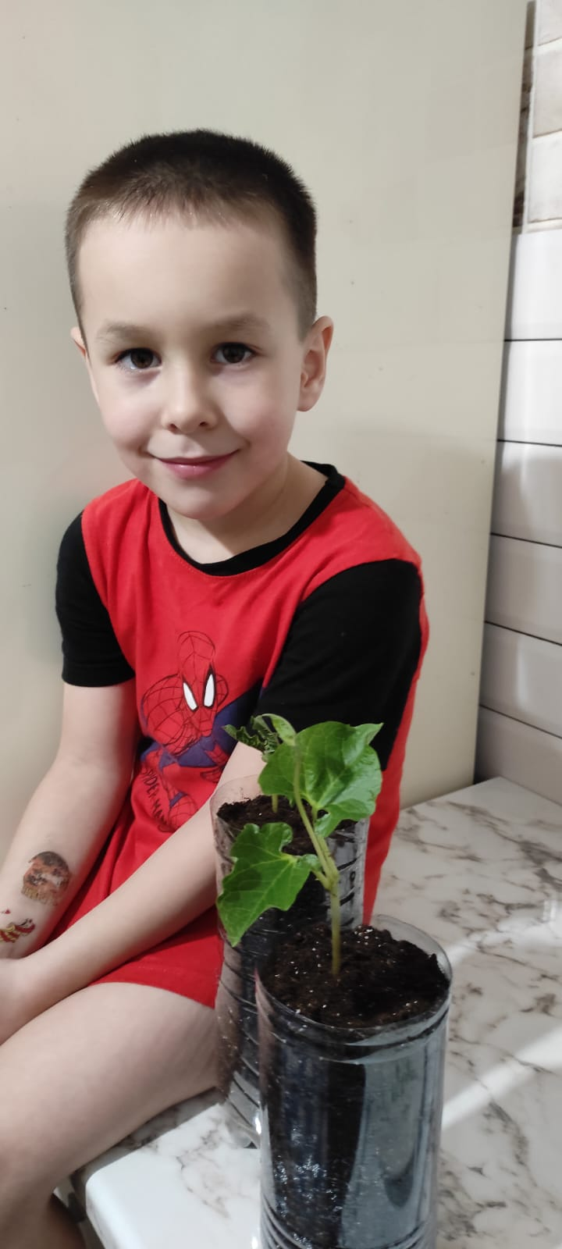
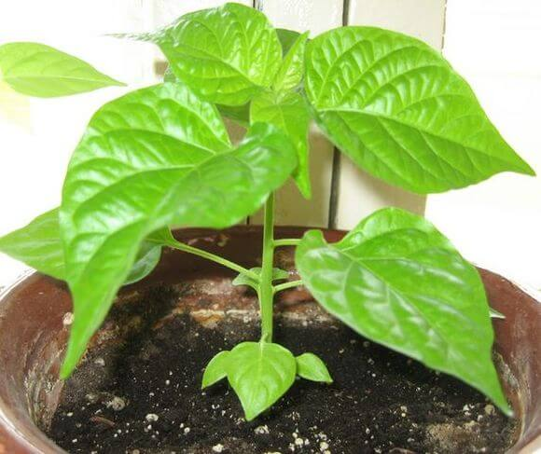
12 день На 12 день побеги фасоли достигали 15-20 сантиметров. Растения пересадили в емкости побольше, по одному в каждую отдельно. Вставили палочки для поддержки веточек. Ведь они стали большие, хрупкие и могли сломаться. Листва стала пышной. Не забываем поливать растение. Ждем к концу месяца первых цветов, а дальше и самих плодов. Результатами работы поделился с ребятами в группе.

Slide 11
Итоги работы. Решение проблем при выращивании фасоли.
При проращивании семян фасоли появилась проблема : не все зерна прорастают. Как ее решить:
нужно выбирать самые красивые, целые, здоровые семена для посадки.
нужно подготовить семена, чтобы они потом лучше прорастали ( положить во влажную ткань , смачивать водой, убрать в темное и теплое место)
Как улучшить условия для выращивания фасоли:
когда появится корешок, то пересаживать в землю осторожно, чтобы его не сломать
использовать хороший свежий грунт (землю), не зараженный насекомыми и вредителями.
- использовать дренаж (камешки на дне горшка с землей, чтобы вода не застаивалась, а корни не гнили)
можно использовать удобрения для земли (специальные растворы для лучшего роста растений)
можно использовать специальную фито-лампу для освещения растений, она заменяет солнечный свет, растения лучше растут
- не забывать вовремя поливать

Slide 12
Спасибо всем за внимание!

